Slide 1
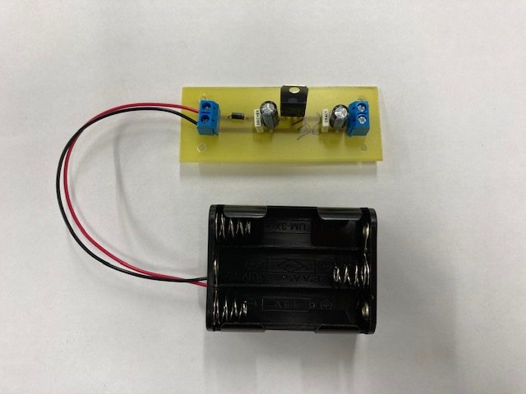
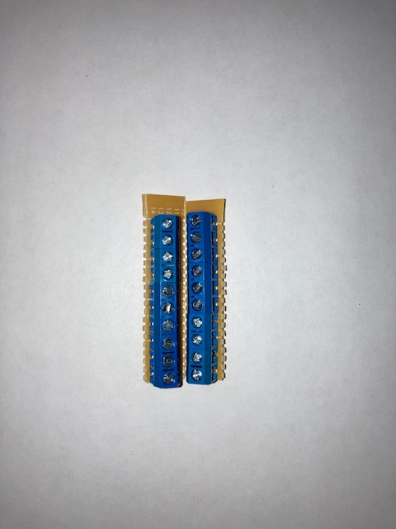
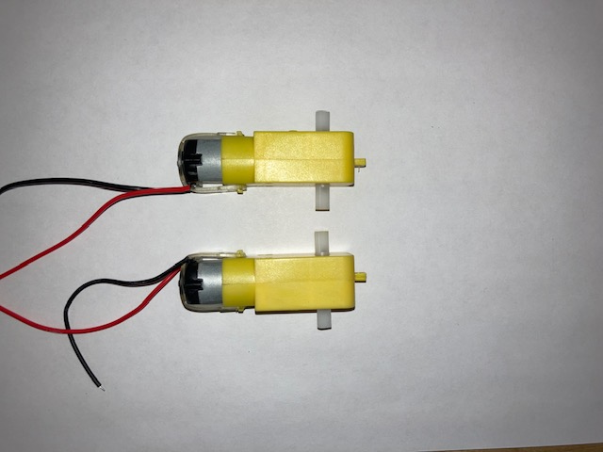
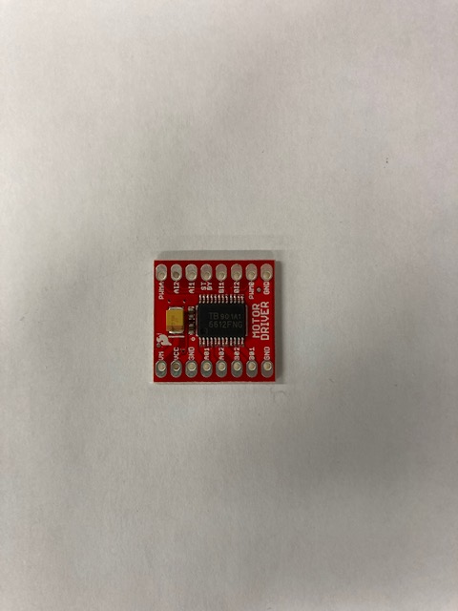
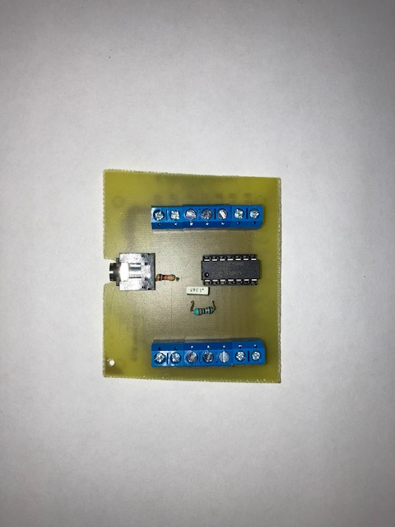
Robotin peruskytkentä

Slide 2
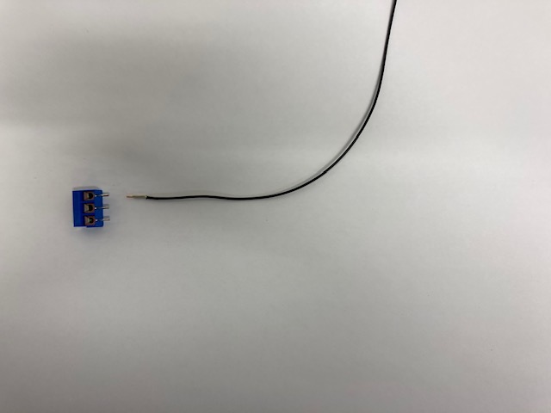
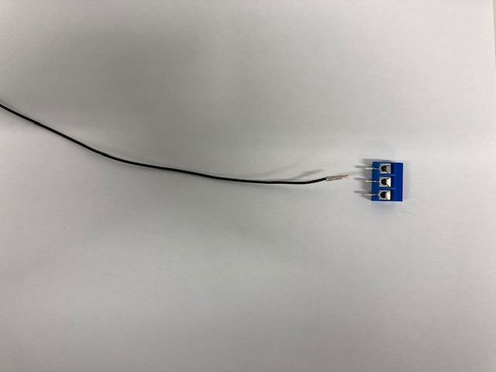
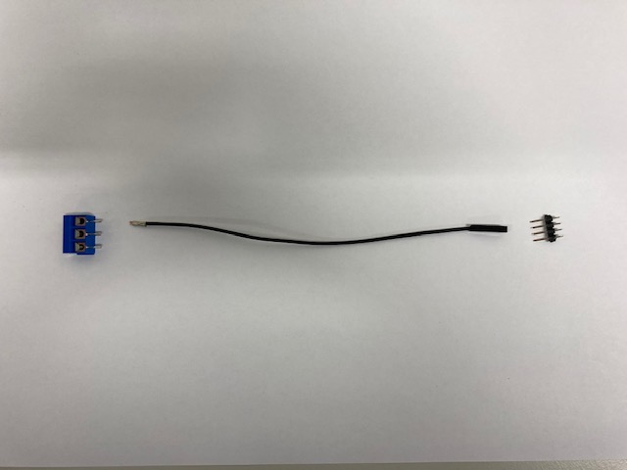
Tarvitset kahta eri johtotyyppiä
Riviliittimeltä riviliittimelle
Pääteholkki
Pääteholkki
Pääteholkki puristetaan paikoilleen kärkipihdeillä.
Riviliittimeltä piikkirimalle
Pääteholkki
Dupont-liitin
Dupont-liitin on valmiina johdossa

Slide 3
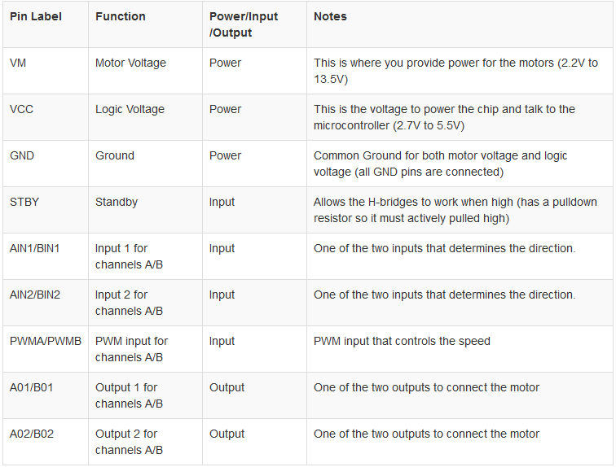

Slide 4
